Slide 1
Computer systems
Opslagmedia

Slide 2
Hardware: processoren
Inleiding
Diskette & diskettestations
Harde schijf
RAID systemen
Optische opslagmedia
Interfaces voor opslagmedia
Back-up

Slide 3
Hardware: processoren
Inleiding
Diskette & diskettestations
Harde schijf
RAID systemen
Flashgeheugen
Optische opslagmedia
Interfaces voor opslagmedia
Back-up

Slide 4
Hardware: opslagmedia - Inleiding
Opslagtypes
DAS: direct attached storage
NAS: network attached storage
SAN: storage area network
Notes:
Het oudste en eenvoudigste systeem is Direct Attached Storage waarbij elke apparaat zijn eigen opslagmedia bezit
Bij Network Attached Storage worden databestanden over het netwerk verdeeld waardoor alle netwerkgebruikers toegang krijgen tot deze data, en dit zonder tussenkomst van een aparte fileserver. Een NAS-apparaat is zelf een volwaardige fileserver met één of meerdere harde schijven die vaak in een RAID-configuratie staan.
Bij Storage Area Network is een IT-infrastructuur die gebruik maakt van Fibre Channel (SCSI protocol) verbindingen

Slide 5
Hardware: opslagmedia - Inleiding
Opslagmedium
Magnetisch
Optisch
Flash
Voor tijdskritische toepassingen = direct toegangbare media
Niet-tijdskritische toepassingen = sequentieel toegangbare media.

Slide 6
Hardware: opslagmedia - Inleiding
Eenheid | Afk. |  | Aantal bits/Bytes | Verhouding | Verhouding
Bit | b |  | 1 bit
Byte | B | 8 bits | 8 bits | 1 Byte | 1 Byte
Kibibyte | KiB | 2¹⁰ bytes | 1024 | 1024 B | 1024 B
Mebibyte | MiB | 2²⁰ bytes | 1.048.576 Bytes | 1024 KiB | 1048 KB
Gibibyte | GiB | 2³⁰ bytes | 1.073.741.824 Bytes | 1024 MiB | 1073 MB
Tebibyte | TiB | 2⁴⁰ bytes | 1.099.511.627.776 Bytes | 1024 GiB | 1099 GB
Pebibyte | PiB | 2⁵⁰ bytes | 1.125.899.906.842.624 Bytes | 1024 TiB | 1125 TB
Exbibyte | EiB | 2⁶⁰ bytes | 1.152.921.504.606.846.976 | 1024 PiB | 1152 PB
Yobibyte | YiB | 2⁷⁰ bytes | 1.180.591.620.717.411.303.424 | 1024 EiB | 1180 EB

Slide 7
Hardware: opslagmedia
Inleiding
Diskette & diskettestations
Harde schijf
RAID systemen
Flashgeheugen
Optische opslagmedia
Interfaces voor opslagmedia
Back-up

Slide 8
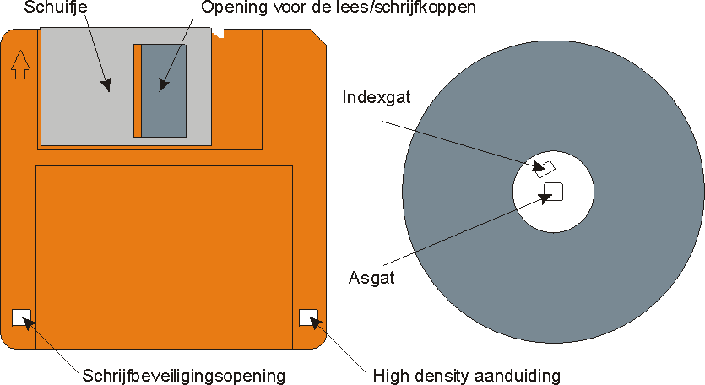
Hardware: Opslagmedia - Diskette
Floppy disk (5 ¼ inch diskette)
De diskette (3 ½ inch diskette)

Slide 9
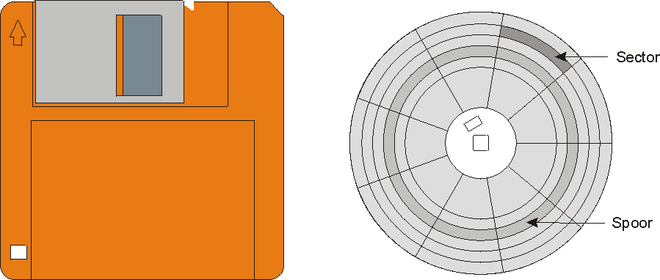
Hardware: Opslagmedia - Diskette
De diskette (3 ½ inch diskette)
Gegevens op de diskette
Double Density bevat 80 sporen (tracks) en 9 sectoren per track.

Slide 10
Hardware: Opslagmedia - Diskette
Single/Double sided
Double/High/Quadruple density
De drive detecteert deze diskette als een DD-diskette doordat er geen gat rechtsonder in de disk terug te vinden is (een 3 ½ inch diskette met high density heeft rechtsonder een extra gaatje).
Een capaciteit van 1,44 MB komt ongeveer overeen met 800 tot 1000 getikte A4-bladzijden.
 | 5 ¼ DD | 5 ¼ HD | 3 ½ DD | 3 ½ HD | 3 ½ QD
# tracks | 40 | 80 | 80 | 80 | 80
# sectors/track | 9 | 15 | 9 | 18 | 18
Clustergrootte | 1024 | 512 | 1024 | 512 | 1024
Tot. Sides | 2 | 2 | 2 | 2 | 2
Tot. Sectors | 720 | 2400 | 1440 | 2880 | 5760
Capaciteit | 360 KB | 1,2 MB | 720 KB | 1,44 MB | 2,88 MB

Slide 11
Hardware: Opslagmedia
Inleiding
Diskette & diskettestations
Harde schijf
Diskette
Harde schijf
Adressering van de harde schijf
Formattering & partitionering
Bestandssystemen
RAID systemen
Flashgeheugen
Optische opslagmedia
Interfaces voor opslagmedia
Back-up

Slide 12
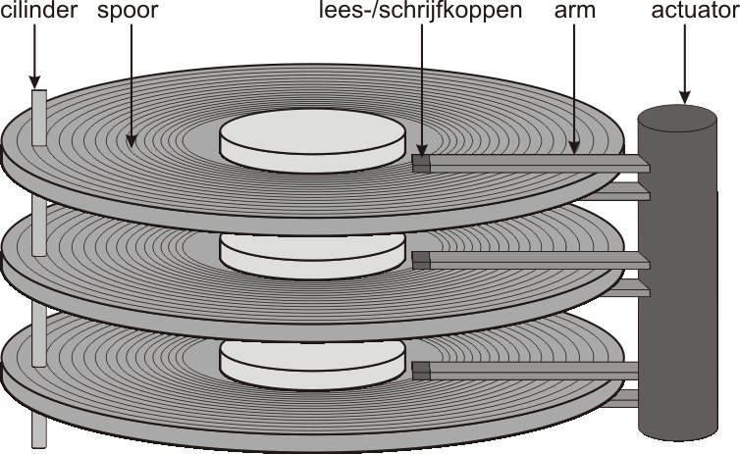
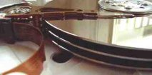
Hardware: Opslagmedia – Harde schijf
Luchtdicht afgesloten kastje;
Eén of meerdere metalen platters;
Twee koppen per platter;
De koppen bewegen allen tegelijk;
Cilinder = alle sporen die op een bepaalde stand van de arm bereikt kunnen worden.

Slide 13
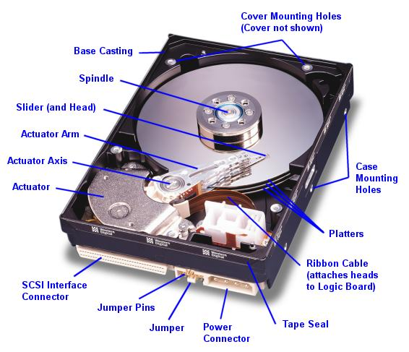

Slide 14
Hardware: Opslagmedia – Harde schijf
De vorm (form factor)
Platter diameter | Form Factor | Toepassing
5.12 | 5.25" | Oudere PCs van 1980-1995
3.74 | 3.5" | Standaard grootte van de platter
3.0 | 3.5" | High-end 10,000 RPM schijven
2.5 | 2.5", 3.5" | Laptop schijven (2.5") en 15,000 RPM drives (3.5")
1.8 | PC Card (PCMCIA) | PC Card (PCMCIA)
1.3 | PC Card (PCMCIA) | Voor PDA’s (niet langer beschikbaar)
1.0 | CompactFlash | Digitale cameras, PDA’s en andere elektronische apparatuur

Slide 15
Hardware: Opslagmedia – Harde schijf
Data dichtheid (areal density)
Vertreffen tegenwoordig 1 Tbits/in²
Meer dan 1 TB per enkele 3.5" platter
Rotatiesnelheid (spindle speed)
Ook de rotatiesnelheid wordt hoger en hoger
5400, 7200, 10000 en 15000 rpm, bij SCSI schijven ligt dit hoger dan bij ATA
Capaciteit
De capaciteit van harde schijven neemt continu toe en ook aan een versneld tempo. Van 10 MB in 1981, naar meer dan 10 GB in 2000, tot meer dan 1 TB op dit moment.
Notes:
Data dichtheid: hoeveel data gaat er op 1 platter

Slide 16
Hardware: Opslagmedia – Harde schijf
Leessnelheid:
De zoeksnelheid (positioneren van de koppen) ligt tussen 3 en 8 ms
De toegangstijd is afhankelijk van de rotatiesnelheid
De doorvoersnelheid is momenteel max. 600MB voor ATA en 640 MB voor SCSI
Betrouwbaarheid:
Deze eigenschap van harde schijven kent de traagste evolutie. Een grote verbetering in betrouwbaarheid wordt eigenlijk tegengehouden door de snelle wijzigingen van alle andere kenmerken.

Slide 17
Hardware: Opslagmedia – Harde schijf
cilinders / koppen / sectoren
Berekenen van de capaciteit van de harde schijf
Voorbeeld:
16383 cilinders
16 koppen
63 sectoren
16383 cilinders x 63 sectoren/cilinder x 16 koppen x 512 bytes/sector = 8.455.200.768 bytes = 8.4 GB

Slide 18
Hardware: Opslagmedia – Adressering harde schijf
Adressering van data:
CHS-adressering
Niet meer relevant
24–bit adressen of 28-bit adressen (IDE-standaard)
LBA: logische blok adresssering
Sequentieel doornummeren van sectoren
Beginnen bij kop 0, spoor 0 en sector 0. Deze sector krijgt nummer 0 en zo doornummeren.
LBA – Int 13h extensions
64-bits adressen = max. 2⁶⁴ sectoren
Max. capaciteit van 8.796.093.022.208 GB.
Notes:
CHS-adressering: (max 7.8GB schijf) Eerste 10 bits gereserveerd zijn voor de cilinder
Volgende 8 voor de kop
De laatste 6 voor de sector
IDE standaard CHS: (max 128GB schijf)
16 bits voor de cilinders (2¹⁶ of 65.536) cilinders
4 bits voor de koppen (2⁴ of 16)
8 bits voor de sectoren (2⁸ of 256)

Slide 19
Hardware: Opslagmedia – Formattering
Low level formattering:
De schijf klaarmaken voor gebruik. Hier worden bijvoorbeeld de sectoren ingedeeld en de nodige markeringen worden geplaatst
Bij harde schijven is deze indeling reeds gebeurd (harde schijven zijn ‘preformatted’)
High level-formattering:
Besturingssysteem maakt schijf klaar voor gebruik (werkstructuur van bestanden en directories)
Diskettes: ‘low level’ en ‘high level’-formatering
Harde schijven: enkel ‘high level’-formattering

Slide 20
Hardware: Opslagmedia – Harde schijf
Master Boot Record (MBR)
Eerste fysieke sector: kop 0, spoor 0, sector 1
Master boot code
Een laadprogramma (446 bytes)
Test van de partitietabel
Het aanroepen van het laadprogramma van het besturingssysteem
Master partitietabel (64 bytes)
Opgesplitst in 4 ingangen van elk 16 bytes
Elke harde schijf kan dus maximaal 4 partities bevatten
Signatuur
2 bytes groot = altijd AA55H

Slide 21
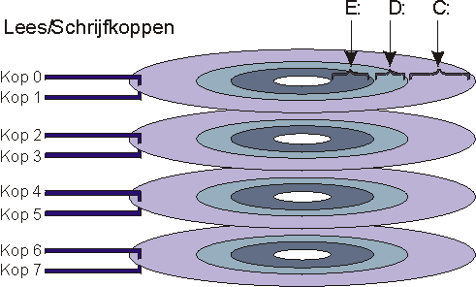
Hardware: Opslagmedia – Partities
Gebruik van partities

Slide 22
Hardware: Opslagmedia – Bestandssystemen
Besturingssystemen van Microsoft
FAT: de bestandssystemen FAT-12, FAT-16 en VFAT
FAT-32: de 32 bits versie van FAT
NTFS: NT File System onder Windows NT/2000/XP
Andere besturingssystemen
Eigen bestandssysteem, maar ook het FAT systeem.
HPFS: High Performance File System ontwikkeld voor OS/2 (Microsoft en Intel).
BFS: BeOS File System

Slide 23
Hardware: Opslagmedia – Bestandssystemen
File allocation table (FAT)
FAT12:
Oudste type met 12-bit binair clusternummer
2¹² of 4.086 clusters beschreven worden
Geschikt voor floppy’s en diskettes
FAT16:
16-bit ingangen
Max. 2¹⁶ of 65.526 clusters = cap. 16 MB tot 2 GB
VFAT (Virtual FAT) = variant, langere bestandsnamen
FAT32:
28-bit binair clusternummer (4 gereserveerd zijn)
Ongeveer 268 miljoen clusters = capaciteiten tot 2 TB

Slide 24
Hardware: Opslagmedia – Bestandssystemen
NTFS = New Technology File System
Verhoogde betrouwbaarheid door verbeterde foutcontrole;
Beveiliging en toegangscontrole;
Het doorbreken van de capaciteitsbarrière;
Het ondersteunen van RAID;
Efficiëntere opslagmethode = minder ruimteverlies;
Langere bestandsnamen;
Geoptimaliseerd voor netwerken;
NTFS 5.0 = verbeterde beveiliging, toegangscontrole en encryptie, ondersteuning van diskquota.

Slide 25
Hardware: Opslagmedia
Inleiding
Diskette & diskettestations
Harde schijf
RAID systemen
Flashgeheugen
Optische opslagmedia
Interfaces voor opslagmedia
Back-up

Slide 26
Hardware: Opslagmedia – RAID
Redundant Arrays of Independent Disks
Gegevens beschermen bij defecten van harde schijven.
RAID level | Beschrijving
RAID 0 | Disk interleaving: even blokken op de schijf 1, oneven op schijf 2
RAID 1 | Disk mirroring
RAID 2 | Disk striping met error-correction code (ECC)
RAID 3 | Disk striping met ECC opgeslagen als pariteit
RAID 4 | Disk striping large blocks; de pariteit opgeslagen op 1 schijf
RAID 5 | Disk striping met de pariteit verdeeld over meerdere schijven.
RAID 6 | Disk stripping met de parieit verdeeld over meerdere schijven.

Slide 27

Hardware: Opslagmedia – RAID
RAID 0
Disk-striping of stripe-sets
Winst aan algemene performantie
Geen foutcontrole

Slide 28
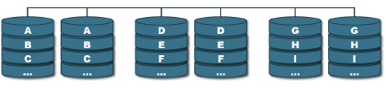
Hardware: Opslagmedia – RAID
RAID 1
Mirror-schijf = fouttolerantie
Nadeel = dure oplossing is aangezien slechts 50% van de aanwezige schijfruimte maar effectief beschikbaar is.

Slide 29
Hardware: Opslagmedia – RAID
RAID 2
Weinig toegepast.
Disk-striping waarbij elke bit van een datawoord op een andere fysieke schijf terecht komt.
Foutcontrole (pariteit + Hamming code)

Slide 30

Hardware: Opslagmedia – RAID
RAID 3
Opsplitsen van bits over verschillende schijven.
Een extra harde schijf voorzien voor pariteit.
Pariteit zorgt dat aantal bits oneven is
RAID 4
Niet bit per bit opgesplitst, maar in stroken (zoals bij RAID 0 en 1)
Stripe-sets met pariteit

Slide 31

Hardware: Opslagmedia – RAID
RAID 5
Stripe-sets met pariteit.
Verdeelt de pariteit informatie over alle aanwezige schijven.
Minstens 3 harde schijven nodig (evt. hot swap).

Slide 32
Hardware: Opslagmedia – RAID
RAID 6
Robustere vorm van RAID 5 (2 pariteitsblokken)
Twee redundante schijven
Twee schijven kunnen crashen zonder dataverlies
Gecombineerde niveaus
RAID 1+0 (RAID 10 of stripe of mirrors)
RAID 0+1 (RAID 01 of mirror of stripes)
Telkens 4 schijven nodig

Slide 33
Hardware: Opslagmedia
Inleiding
Diskette & diskettestations
Harde schijf
RAID systemen
Flashgeheugen
Optische opslagmedia
Interfaces voor opslagmedia
Back-up

Slide 34
Hardware: Opslagmedia – Flash geheugen
Geheugenvorm gebruikt als opslagmedia
Combinatie RAM & Harde schijf
Niet vluchtig
Solid-state = Geen bewegende delen

Slide 35
Hardware: Opslagmedia – Flash geheugen
Nadelen:
Beperkte herschrijfbaarheid (ca 100.000 maal);
Kan niet byte per byte gewist worden, maar moet per gegevensblok gewist worden;
Maximale betaalbare opslag ligt momenteel rond de 512GB;
Levensduur is minimaal 10 jaar (max. 100 j.)
Deze belangrijke nadelen betekenen dat flashgeheugen nog geen geschikte plaatsvervanger kan zijn van RAM-geheugen in de computer.

Slide 36
Hardware: Opslagmedia – Flash geheugen
USB stick
Extern opslagmedium
Solid State Disk (SSD)
Trager na veelvuldig gebruik
TRIM-technologie om dit tegen te gaan: bestanden niet wissen maar “niet in gebruik” zetten.
Secure Digital (SD)
SD-kaartjes
Opslag van 2 tot <64GB
Snelheid uitgedrukt is speed classes (class 2,4,6,10)
Notes:
Class 2 , 4, 6 of 10, wat telkens staat voor minimaal evenveel MB’s per seconde. Voor kaarten met nog hogere snelheden dan class 10, zoals 30, 60, of 90 MB/s, is de term “Ultra High Speed” toegevoegd, momenteel kennen we UHS-1 met snelheden van 50 of 104 MB/s en UHS-II met snelheden van 156 of 312 MB/s.

Slide 37
Hardware: Opslagmedia
Inleiding
Diskette & diskettestations
Harde schijf
RAID systemen
Flashgeheugen
Optische opslagmedia
Interfaces voor opslagmedia
Back-up

Slide 38
Hardware: Opslagmedia – Optische opslagmedia
Werking van een cd-rom
Eén spiraalvormige informatietrack, die loopt van binnen naar buiten.
Constante afstand tussen de bits.
CLV: constant linear velocity
De snelheid (in toeren per minuut) ligt bij het lezen van de binnenzijde hoger dan aan de buitenzijde. De motor van de CD-ROM lezer moet aan variabele snelheid kunnen draaien.
CAV: constant angular velocity
Vaste rotatiesnelheid, dus aan de binnenzijde van de CD-ROM aan een lagere overdracht (vb. 24-48X).

Slide 39
Hardware: Opslagmedia – Optische opslagmedia
DVD (Digital Versatile Disc)
Opslagcapaciteit 4.7 GB
Laser werkt in frequentiebereik (635, 650 nm) i.p.v. 780 nm.
Twee lagen en soms zelfs dubbelzijdig beschreven.
DVD-5: enkelzijdig beschreven, enkele laag = capaciteit van 4,7 GB
DVD-9 enkelzijdig beschreven, dubbele laag = capaciteit van 8,5 GB
DVD-10: dubbelzijdig beschreven, enkele laag = capaciteit van 9,4 GB
DVD-18: dubbelzijdig beschreven, dubbele laag = capaciteit van 17 GB

Slide 40
Hardware: Opslagmedia – Optische opslagmedia
DVD
De beschrijfbare (DVD-Recordable) en herschrijfbare (DVD-Rewritable).
Twee standaarden: DVD-R(W) en DVD+R(W).
DVD-R(W) = ondersteund geen random toegang en foutcontrole, minder geschikt voor gegevensopslag.
DVD+R(W) = zowel voor data als voor video toepassingen. De meeste moderne Dvd-drives zijn multi-format en kunnen dus zowel de plus als de min schijfjes lezen en beschrijven.
Blu-ray
405 nm laser i.p.v. 635nm
27GB op een enkelzijdige en enkellagige Blu-ray schijf

Slide 41
Hardware: Opslagmedia
Inleiding
Diskette & diskettestations
Harde schijf
RAID systemen
Flashgeheugen
Optische opslagmedia
Interfaces voor opslagmedia
Back-up

Slide 42
Hardware: Opslagmedia - Bussen
IDE : Integrated Drive Electronics​
ATA: Attachment Interface for disk drives​

Slide 43
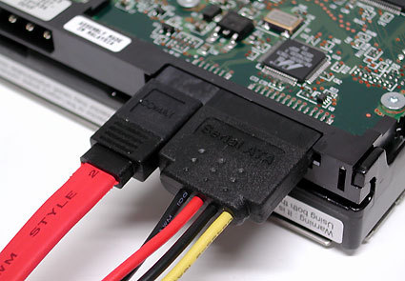
Hardware: Opslagmedia - Bussen
Serial-ATA​
Seriële verbinding;​
7 aansluitingen, maar 4 signaalpinnen;​
0.25 volt (P-ATA is 5 volt);​
Harde schijven enkelvoudig verbonden.​
S-ATA 1 = 150 MBps​
S-ATA 2 = 300 MBps​
S-ATA 3 = 600 MBps​
eSATA (extern)​

Slide 44
Hardware: Opslagmedia - Bussen
SCSI: ‘Small Computer System Interface’.
Hogere snelheid dan IDE;
Groot aantal apparaten;
SCSI-bus afgesloten met terminators;
SCSI-identifiers nodig;
Drie generaties
SCSI-1
SCSI-2
SCSI-3

Slide 45
Hardware: Opslagmedia - Bussen
Serial Attached SCSI (SAS)
Seriële versie: 3 GHz, dus bandbreedte 3 Gb/s;
Geen terminatie nodig aangezien elk apparaat zijn eigen kabel heeft;
“backward compatible“ met SATA, zodat SATA-schijven aan een SAS-controller kunnen gekoppeld worden, maar niet omgekeerd.
iSCSI
Internet Small Computer System Interface;
Gebruikt Ethernet connectors en kabels, en het IP-protocol.
Binnen datacenters om alle opslag van servers te centraliseren in een SAN-omgeving.

Slide 46
Hardware: Opslagmedia - Bussen
M2. SSD
Gebruikte bus kan variëren (PCIe, SATA of USB)
Verschillende lengtes
42, 60 of 80mm lang, 22mm breed
Terug te vinden in benaming: M.2-2260 => 22 x 60 mm

Slide 47
Hardware: Opslagmedia
Inleiding
Diskette & diskettestations
Harde schijf
RAID systemen
Flashgeheugen
Optische opslagmedia
Interfaces voor opslagmedia
Back-up

Slide 48
Hardware: Opslagmedia – Back-up
3-2-1 back-upregel
Één back-up niet genoeg => 3 kopieën
Eén kopie offsite
Back-up-methoden
Image: volledige schijf
Bestandsniveau
Volledige back-up
Incrementele back-up
Enkel nieuwe/gewijzigde bestanden t.o.v. vorige incrementele back-up
Differentiële back-up
Alle nieuwe/gewijzigde bestanden t.o.v. vorige volledige back-up.
Notes:
Voor een back-up van een systeemschijf met het besturingssysteem is een image back-up de geëigende methode omdat het belangrijk is dat die ook zaken zoals de boot-record bevat. Daarom is een bit-by-bit kopie noodzakelijk.

Slide 49
Hardware: Opslagmedia – Back-up
Incrementele back-up
Differentiële back-up

